Slide 1
PRPL - TOMOGRAFIE NA TOKAMAKU GOLEM
Finální report
Bc. Jakub Chlum & Bc. Michal Odložilík

Slide 2
Osnova práce
Tomografie na tokamaku GOLEM
Automatizace tomografie viditelného záření na tokamaku GOLEM
Optimalizace algoritmu
Spouštění na Abacu
Vyzkoušení na různých výbojích
Zahrnutí mezi standardní diagnostiku
Parametr “kvality” výboje

Slide 3
Výsledný postup
Opravy a optimalizace
Testování automatizace na různých výbojích
Analýza a zpřesnění výsledků
Finále
Notes:
Druhé kolečko - zatím nejasné - sjednocení obou větví -> nabízí se optimalizace MFR pomocí SVD (možná) - také testování případných selhání automatizace na různých výbojích - jako poslední zpřesnění výsledků dalšími diagnostikami/simulacemi (třeba zahrnutí mag flux z NICE simulací od Petra Máchy a Matyáše Pokorného)

Slide 4
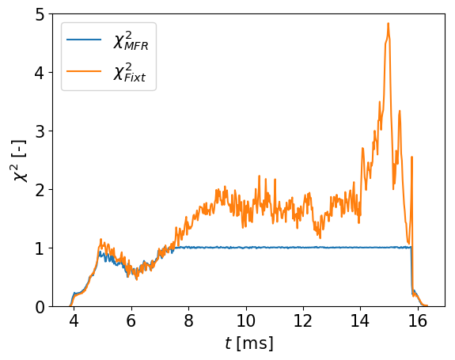
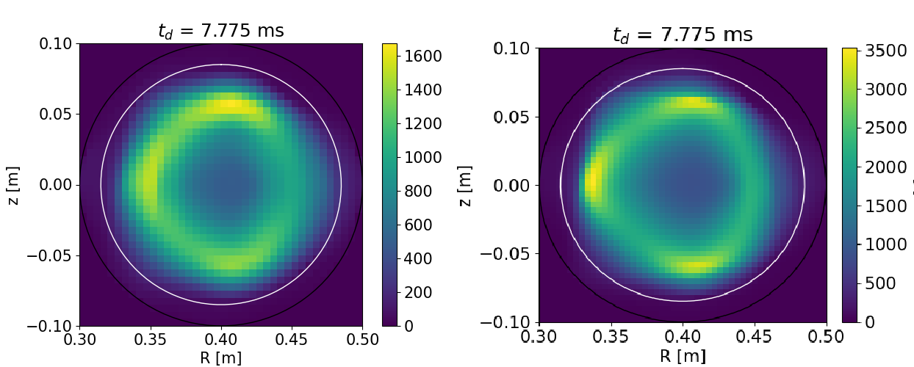
Optimalizace výpočtu
vývoj chyby χ² dříve
Nový Tomotok - výchozí odhad z předchozího výsledku
Rekonstrukční mřížka: 50x50 → 40x40
Správné použití metody Fixt
40x40
50x50

Slide 5
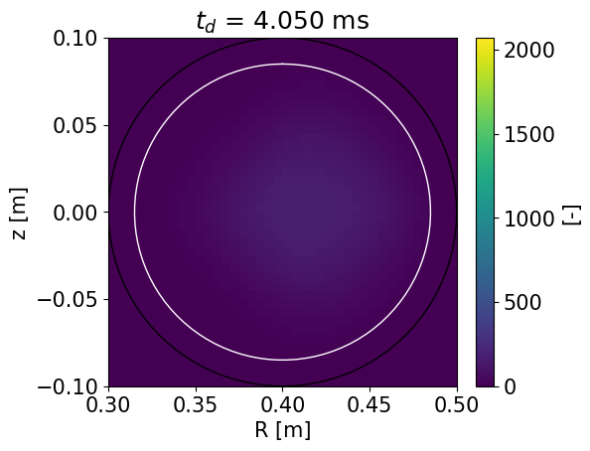
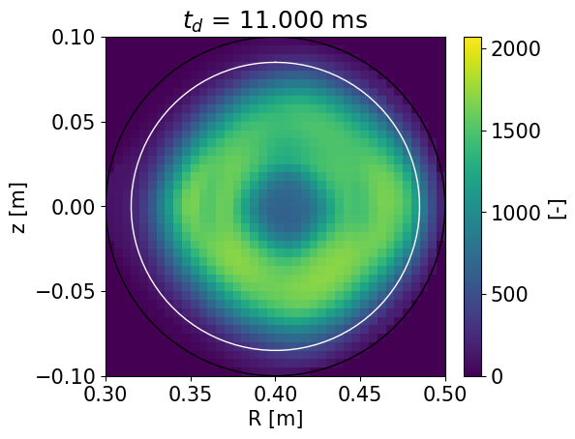
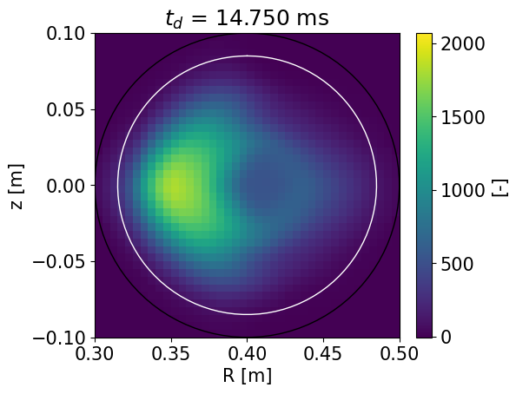
Parametr “kvality” výboje
Popisuje jak moc “dutá” a symetrická je rekonstrukce
Symetrie maxim・(∑ Maxima ve všech směrech od středu/8)/Hodnota ve středu
Dutost a symetrie → větší číslo
Dutá rekonstrukce = horké plazma uprostřed (+ známka dobré rekonstrukce)
0-1
#43608
param = 0.99
p=0.99
s=0.98
h=1.00
param = 2.23
p=2.23
s=0.95
h=2.36
param = 1.06
p=1.06
s=0.52
h=2.00

Slide 6
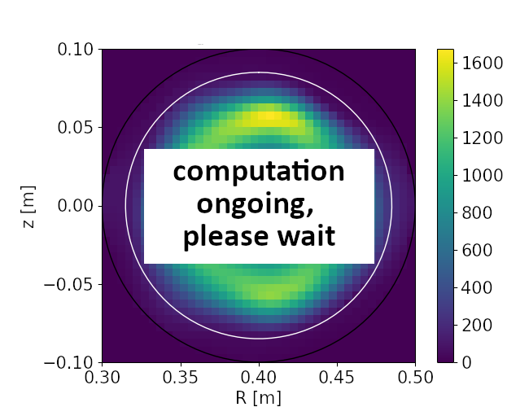
Automatizace na Abacu
funguje! (Diagnostics/FastCameras/Default-Tomo)
výpočetní fronta - task spooler (díky Markovi Tunklovi)
demonstrace (http://golem.fjfi.cvut.cz/shots/45972/)
placeholder před dokončením

Slide 7
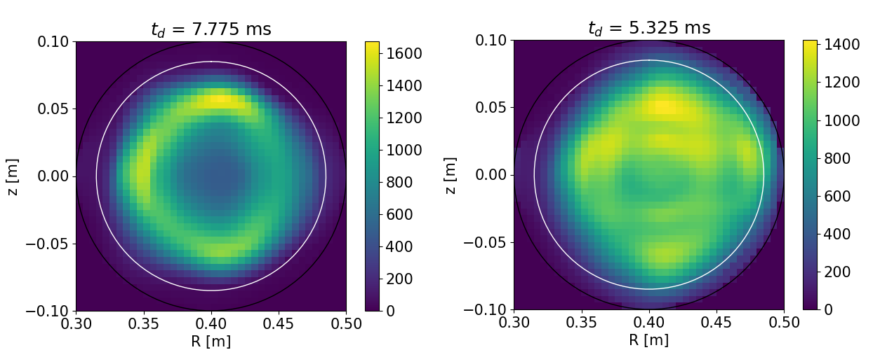
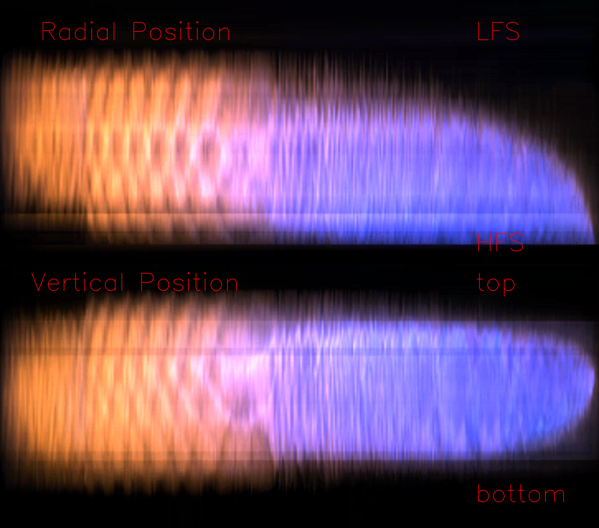
SUMTRAIC - detekce mag. ostrovů
D
dobrá rekonstrukce
špatná rekonstrukce

Slide 8
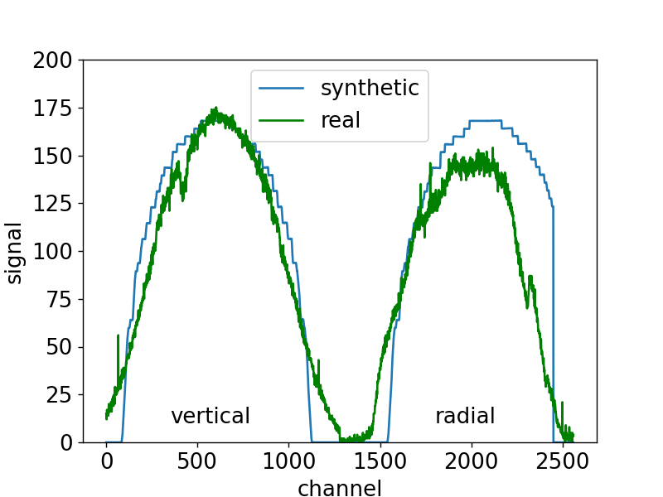
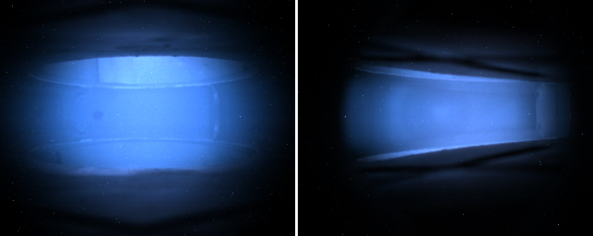
Vliv odrazů
Odrazy - problém při silně lokálním záření
Snaha o kalibraci přes doutnavý výboj
neúspěšná
Možnost pro budoucnost - ray tracing
porovnání reálného a syntetického signálu
fotky doutnavého výboje

Slide 9
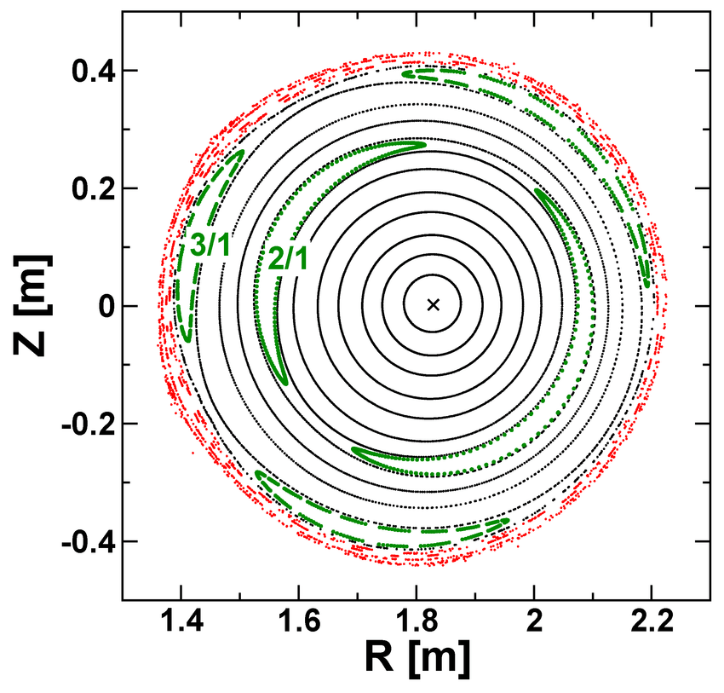
TODO a problémy
Odrazy
Další algoritmy - BoB (J. Cavalier), SVD [1], neuronová síť - Sary Abbasi [2]
Zahrnutí magnetické rekonstrukce - Petr Mácha, Matyáš Pokorný
Interpretace, věda, využití,...
M. HÖLZL, 2010. PhD Thesis.
[3]

Slide 10
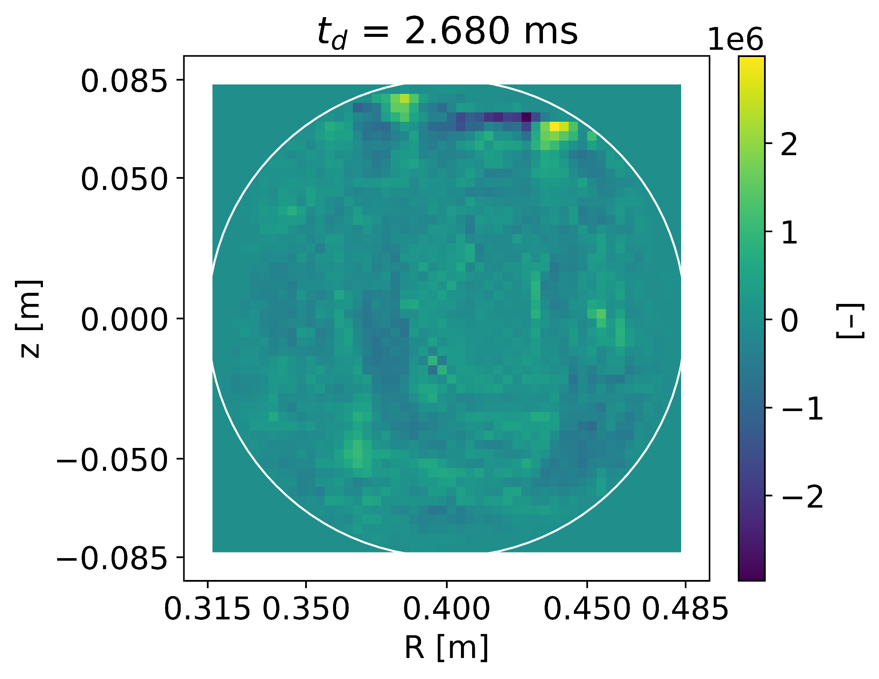
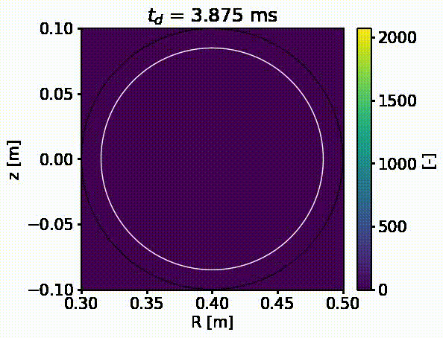
Závěr
Tomografie na tokamaku GOLEM
Automatizovali jsme tomografii viditelného záření na tokamaku GOLEM
#43608
Počátek :)

Slide 11
Zdroje
[1] SVOBODA, J. et al. Tomotok: Python package for tomography of tokamak plasma radiation. Journal of Instrumentation. 2021, 16 (C12015)
[2] ABBASI, S. et al. Artificial Neural Network-Based Tomography Reconstruction of Plasma Radiation Distribution at GOLEM Tokamak. J Fusion Energ 43, 64 (2024). https://doi.org/10.1007/s10894-024-00458-z
[3] HÖLZL, M. Diffusive Heat Transport across Magnetic Islands and Stochastic Layers in Tokamaks. PhD Thesis. 2010. Technical University Munich. https://nbn-resolving.org/urn/resolver.pl?urn:nbn:de:bvb:91-diss-20100204-820982-1-3

Slide 12
Parametr - kód

